Slide 1

第2节
细胞的分化

Slide 2


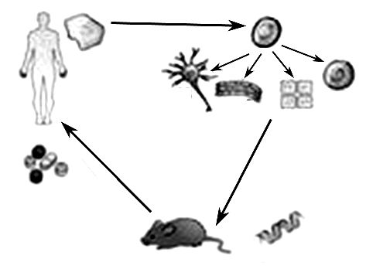
【趣味导学】
神奇的iPS细胞
科学家以病毒为载体将4种转录
因子转入小鼠皮肤成纤维细胞，发
现可诱导其发生转化，产生的细胞
在形态、基因和蛋白质表达、细胞
增殖和分化能力方面都与胚胎干细胞相似，这些细胞

Slide 3
称为诱导多能干细胞，即iPS细胞，可分化为神经细胞、皮肤细胞等。
请思考：
(1)iPS细胞分化后遗传物质是否发生改变？
(2)生物体内所有细胞都可以进行细胞分化吗？

Slide 4
学习目标 | 1.说出细胞分化的概念及特点。(重点) 2.阐述细胞分化的实质。(难点) 3.举例说明细胞的全能性。

Slide 5
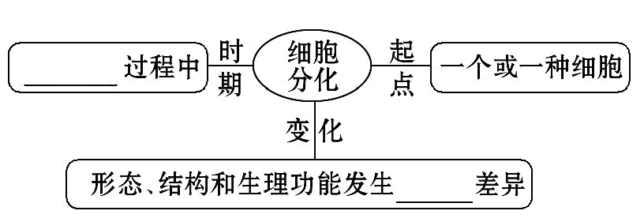
一、细胞分化
1.概念：
个体发育
稳定性

Slide 6
持久性
2.特征：具有普遍性、_______、稳定性和不可逆性。
3.原因：不同的细胞中___________________不同。
4.意义：
(1)生物_________的基础。
(2)有利于提高各种_________的效率。
遗传信息的执行情况
个体发育
生理功能

Slide 7
二、细胞的全能性
1.概念：
(1)前提：_________的细胞。
(2)本质：具有发育成_________的潜能。
2.基础：细胞中含有发育成完整个体所需要的_______
_______。
已经分化
完整个体
全部遗
传信息

Slide 8
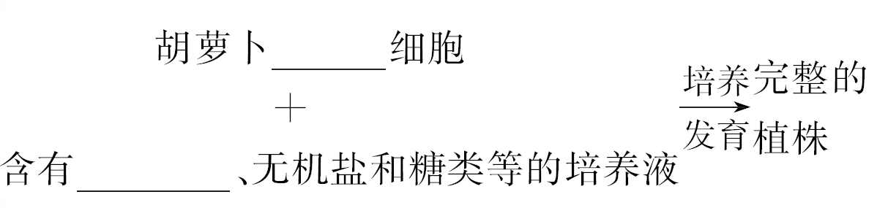
3.植物细胞的全能性：
(1)实验过程：
韧皮部
植物激素
发育成完
(2)实验结论：高度分化的植物细胞仍然具有_________
_______的能力。
整植株

Slide 9

4.动物细胞核的全能性：
(1)实验过程：
乳腺细胞的_______+_____的卵细胞 克隆动物
(2)结论：已分化的动物体细胞的_______仍具有全能
性。
细胞核
去核
细胞核

Slide 10
5.干细胞：
(1)概念：是指动物和人体内仍保留着少数具有_____
和_____能力的细胞。
(2)举例：如人骨髓中的_____干细胞。
分裂
分化
造血

Slide 11
【易错辨析】
1.细胞分化的实质是不同细胞中基因的选择性表达。
( )
2.同一个体的小肠上皮细胞和平滑肌细胞所含的基因
不同。 ( )
【分析】同一个体的不同细胞中所含的基因是相同
的，表现出不同形态是由于基因的选择性表达导致细
胞分化。
√
×

Slide 12
3.植物组织培养说明高度分化的植物细胞具有全能
性。 ( )
4.玉米种子形成新植株体现了细胞的全能性。( )
【分析】玉米种子不是已分化的细胞，其形成植株属
于正常的发育，不能体现细胞的全能性。
√
×

Slide 13
√
5.干细胞具有分裂和分化的能力。 ( )

Slide 14
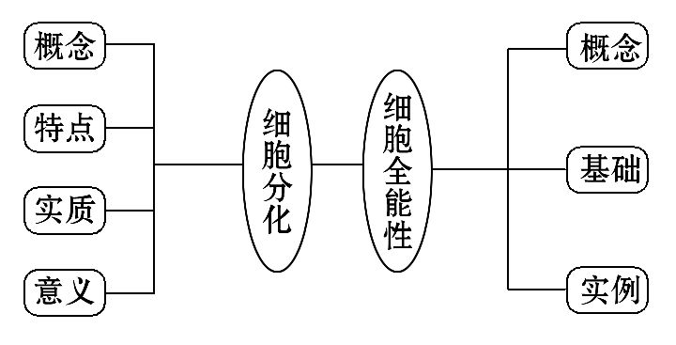
【线索构建】

Slide 15
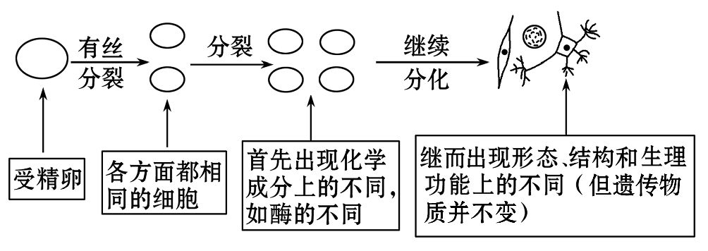
知识点一 细胞分化
1.细胞分化的过程：
(1)图解：

Slide 16
(2)分析。
①从细胞水平分析：细胞的形态、结构和生理功能发生改变。
②从亚显微结构水平分析：细胞器的数目及细胞质基质成分和功能发生改变。

Slide 17
③从分子水平分析。
a.蛋白质角度：蛋白质种类、数量、功能发生改变。
b.基因角度：基因选择性表达，即遗传信息的执行情况不同，这是细胞分化的根本原因。

Slide 18
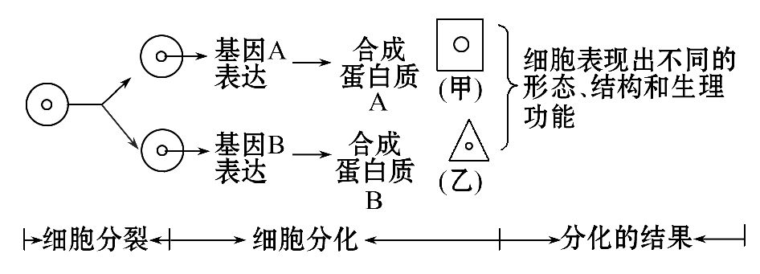
2.细胞分化的实质：基因的选择性表达，如图：

Slide 19
3.细胞分裂和细胞分化的关系：
项目 | 细胞分裂 | 细胞分化
发生 时间 | 从受精卵开始 | 发生在整个 生命过程中
原因 | 细胞增殖需要 | 基因选择性表达
结果 | 细胞数量增多 | 细胞种类增多

Slide 20
项目 | 细胞分裂 | 细胞分化
意义 | 保持了亲子代间遗传性状的稳定性 | 保证了生物体正常发育
联系 | 细胞分裂是细胞分化的基础，两者往往是相伴相随的，随分化程度加大，分裂能力逐渐下降

Slide 21
【特别提醒】
(1)细胞分化过程中遗传物质并没有发生改变，只是基因的选择性表达。
(2)细胞分化伴随个体的整个生命过程，在胚胎时期达到最大程度。

Slide 22
(3)一般来说，细胞分化是不可逆的，但在离体人工培养条件下，高度分化的植物细胞能够脱分化恢复全能性。

Slide 23
【拓展深化】细胞中的管家基因和奢侈基因
(1)管家基因：在所有细胞中都表达的基因，与细胞分化无关，如呼吸酶基因、ATP水解酶基因等。
(2)奢侈基因：只在特定细胞中选择性表达的基因，控制细胞的分化，如胰岛素基因、血红蛋白基因。

Slide 24
【思考诊断】
(1)神经细胞可由神经干细胞分化而来，神经细胞与神
经干细胞中DNA_________(填“完全相同”“不完全相
同”或“完全不同”)，蛋白质___________(填“完全
相同”“不完全相同”或“完全不同”)。
完全相同
不完全相同

Slide 25
(2)已分化的细胞能否恢复到未分化的状态？
提示：一般来说细胞分化是不可逆的，在体内已分化的细胞不能恢复到未分化的状态，但在人工离体的培养条件下，高度分化的细胞可恢复为未分化的状态。

Slide 26
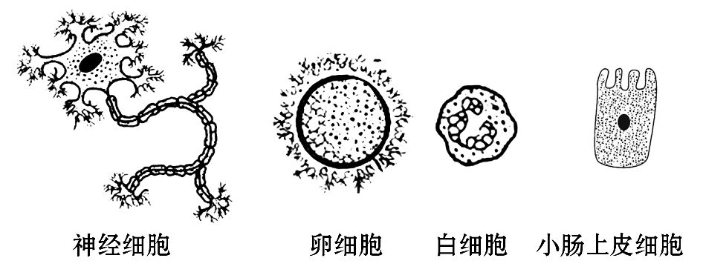
【典例】(2015·江苏高考)下图所示为来自同一人体的4种细胞，下列叙述正确的是( )

Slide 27
A.因为来自同一人体，所以各细胞中的DNA含量相同
B.因为各细胞中携带的基因不同，所以形态、功能不同
C.虽然各细胞大小不同，但细胞中含量最多的化合物相同
D.虽然各细胞的生理功能不同，但吸收葡萄糖的方式相同

Slide 28
【解题探究】解答本题时，需要注意以下两点：
(1)隐含信息：神经细胞、卵细胞、白细胞和小肠上皮
细胞来自同一人体，它们是由_______细胞分裂和分化
形成的。
(2)关键知识：神经细胞、白细胞和小肠上皮细胞所含
遗传信息_____(填“相同”或“不同”)。
受精卵
相同

Slide 29
【解析】选C。本题主要考查对细胞分化的理解及图形
的识别能力。A项，卵细胞的核DNA数量是其他体细胞
核DNA数量的一半，故错误。B项，除卵细胞外，其他
体细胞携带的基因相同，由于基因的选择性表达，各
细胞的形态和功能不同，故错误。C项，各细胞中含量
最多的化合物都是水，故正确。D项，开始肠腔中葡萄
糖的浓度高于小肠上皮细胞中的葡萄糖浓度，此时葡

Slide 30
萄糖进入小肠上皮细胞仅需要载体，不需要消耗能量，这种运输方式称为协助扩散；当肠腔中葡萄糖的浓度低于小肠上皮细胞中的葡萄糖浓度时，才消耗能量，这时葡萄糖以主动运输的方式进入小肠上皮细胞，而其他三种细胞都是靠主动运输的方式吸收葡萄糖，故错误。

Slide 31
【互动探究】卵细胞的形成方式与其他三种细胞有何不同？
提示：卵细胞通过减数分裂形成，其他三种细胞通过有丝分裂及细胞分化形成。

Slide 32
【过关训练】
1.(2016·合肥高一检测)下列能说明某细胞已经发生分化的是( )
A.进行ATP的合成 B.合成呼吸氧化酶
C.存在血红蛋白 D.存在纤维蛋白原基因

Slide 33
【解析】选C。所有细胞都能合成ATP，都合成与细胞呼吸有关的氧化酶，所以据此不能判断细胞已经分化，故A、B错误；只有红细胞才能合成血红蛋白，存在血红蛋白说明其已经高度分化，故C正确；同一个体的所有基因都是由受精卵有丝分裂而来的，含有相同的遗传物质，故D错误。

Slide 34
2.(2016·眉山高一检测)下列关于细胞生长、细胞分裂与细胞分化的知识叙述错误的是( )
A.细胞在生长、分裂、分化过程中，遗传物质并未发生改变
B.细胞分化时，细胞数目增多，其形态结构和功能发生了变化

Slide 35
C.多细胞生物体能够由小长大离不开细胞的生长、分裂和分化
D.细胞的分化是建立在细胞生长和细胞分裂的基础上的，但分裂的细胞不一定进行细胞分化

Slide 36
【解析】选B。细胞在生长、分裂、分化过程中，进行有丝分裂，遗传物质并未发生改变，A正确；细胞分裂使细胞数目增多，细胞分化使细胞形态、结构和功能发生变化，B错误；多细胞生物体来源于受精卵，它经过分裂与分化形成不同的组织和器官，C正确；细胞分化离不开细胞分裂和细胞生长，具有分裂能力的细胞不一定进行细胞分化，如癌细胞只进行细胞分裂，D正确。

Slide 37
【误区警示】细胞分化和细胞分裂的四个易错点
(1)细胞分化的过程中一定发生细胞分裂，但细胞分裂过程中不一定发生细胞分化。
(2)细胞分化强调的是在细胞数目增多时其形态、结构、功能也发生变化。

Slide 38
(3)单纯的细胞分裂强调的是细胞数目增多，其形态、结构、功能不发生变化。
(4)细胞分化和细胞分裂后细胞所含的DNA都不发生变化。

Slide 39
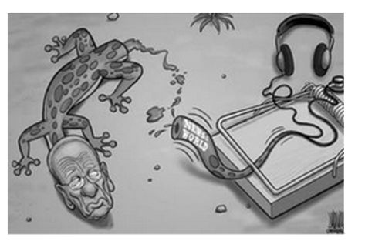
知识点二 细胞的全能性与干细胞
【问题导引】
当壁虎遇到敌人攻击时，它的肌肉剧烈收缩，使尾巴断落，刚断落的尾巴由于神经没有死，不停地跳动，壁虎借机逃走。同时它分泌出特定的激素，使尾巴重新长出，壁虎断尾再生是细胞全能性的体现吗？

Slide 40
【归纳总结】
1.细胞全能性的原因：
已分化的体细胞(或细胞核)具有本物种个体发育所需要的全部基因。

Slide 41
2.植物细胞全能性实现的条件：
(1)离体状态下。
(2)水、无机盐、有机营养及激素等。
(3)适宜的温度等外界环境条件。

Slide 42
3.细胞全能性大小的差异：
(1)同一生物体内细胞全能性的高低为：受精卵>生殖细胞>体细胞。
(2)随着细胞分化程度的不断提高，细胞的全能性逐渐变小。
(3)与细胞分裂能力呈正相关，即分裂能力越强，全能性越大。

Slide 43
4.干细胞的种类：依据干细胞的分化能力划分。
名称 | 特 点 | 实例
全能干细胞 | 可分化成各种细胞，构成各种组织和器官，最终发育成完整个体 | 胚胎干细胞
多能干细胞 | 可发育形成一种器官的多种组织，但不能发育成完整个体 | 造血干细胞
专能干细胞 | 只能分化成某一类型的细胞 | 神经干细胞

Slide 44
【特别提醒】
(1)植物细胞具有全能性，动物细胞的全能性受到限制，但细胞核仍然具有全能性。
(2)细胞全能性是植物组织培养的理论基础，动物早期胚胎细胞和干细胞都具有明显的全能性。

Slide 45
【拓展深化】细胞分化与细胞全能性的关系
项目 | 细胞分化 | 细胞全能性
原因 | 不同细胞中的遗传信息执行情况不同 | 含有本物种全套遗传物质
结果 | 形成形态、结构、功能不同的细胞 | 形成新的个体
大小 比较 | 细胞分化程度有高低之分：体细胞>生殖细胞>受精卵 | 细胞全能性有大小之分：受精卵>生殖细胞>体细胞

Slide 46
项目 | 细胞分化 | 细胞全能性
关系 | ①两者的遗传物质都不发生改变； ②细胞分化程度越高，具有的全能性越小

Slide 47
【题组过关】
1.(2015·重庆高考)比较胚胎干细胞与胰腺腺泡细胞，相同的是( )
A.线粒体的功能
B.发育的全能性
C.膜蛋白的种类和数量
D.内质网上核糖体的数量

Slide 48
【解题指南】(1)关键知识：对“胚胎干细胞”和“胰腺腺泡细胞”的功能分析。
(2)隐含信息：“结构和功能相适应”的生物学观点。

Slide 49
【解析】选A。本题主要考查细胞分化知识。A项，线粒体在任何真核细胞内都是提供能量的细胞器，故正确。B项，胚胎干细胞具有发育的全能性，而胰腺腺泡细胞分化程度高，全能性低，故错误。C项，胚胎干细胞与胰腺腺泡细胞功能不同，膜蛋白的种类和数量肯定不同，故错误。D项，胰腺腺泡细胞的主要功能是产生分泌蛋白，其内质网上核糖体的数量多，故错误。

Slide 50
2.(2016·嘉峪关高一检测)下列有关植物细胞全能性的说法，不正确的是( )
A.体细胞具有发育成完整个体所必需的全部基因
B.高度分化的细胞只有处于离体状态时才有可能表现出全能性
C.植物细胞的全能性是植物组织培养的理论基础之一
D.从一粒玉米种子长成一棵植株体现了细胞具有全能性

Slide 51
【解析】选D。细胞的全能性是指已经分化的细胞，仍然具有发育为完整个体的潜能。从一粒玉米种子长成一棵植株是自然生长过程，不能体现植物细胞的全能性。

Slide 52
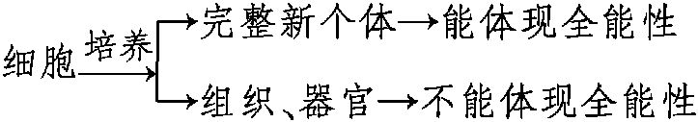
【规律方法】判断细胞全能性是否表现的方法
(1)依据：发育的起点是细胞，终点是形成完整新个
体。
(2)方法：

Slide 53


